Slide 1
Đề Tài: Bảo mật Webservices
Giảng viên: Nguyễn Linh Giang
Nhóm 11:
Nguyễn Văn Hùng - 20173152
Nguyễn Quang Linh - 20173229
Nguyễn Thế Quang - 20173324

Slide 2
Giới thiệu Webservices
Thuật ngữ Web Service diễn tả một cách thức tích hợp các ứng dụng trên nền website lại với nhau bằng cách sử dụng các công nghệ XML, SOAP,WSDL,UDDI.
Trong đó:
XML được sử dụng để đánh dấu dữ liệu.
SOAP được dùng để truyền dữ liệu.
WSDL được sử dụng để mô tả các dịch vụ có sẵn.
UDDI được sử dụng để liệt kê những dịch vụ nào hiện tại đang có sẵn để có thể sử dụng.

Slide 3
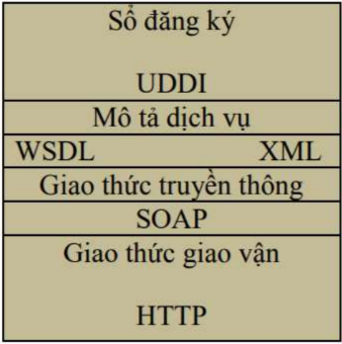
Các thành phần của Webservice
- UDDI : Là một tiêu chuẩn dựa trên XML để mô tả, xuất bản và tìm kiếm các dịch vụ web.
- WSDL : Là một ngôn ngữ dựa trên XML để mô tả các dịch vụ web và cách truy cập chúng.
- SOAP: Là một giao thức dựa trên XML đơn giản cho phép các ứng dụng trao đổi thông tin qua HTTP.

Slide 4
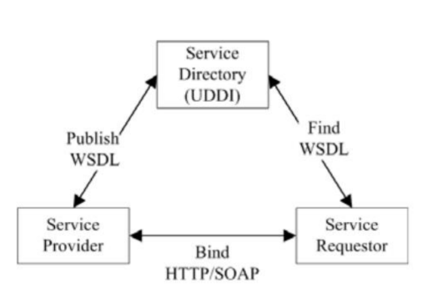
Đặc điểm của Webservice
Cho phép khách/chủ tương tác với nhau cả trong môi trường khác nhau.
XML và HTTP là nền tảng kỹ thuật chính.
Web Service rất linh động: với UDDI và WSDL thì việc mô tả và phát triển Web Service có thể tự động hóa
Web Service có thể chia sẻ và gọi thực hiện qua mạng và có độ an toàn riêng tư.

Slide 5
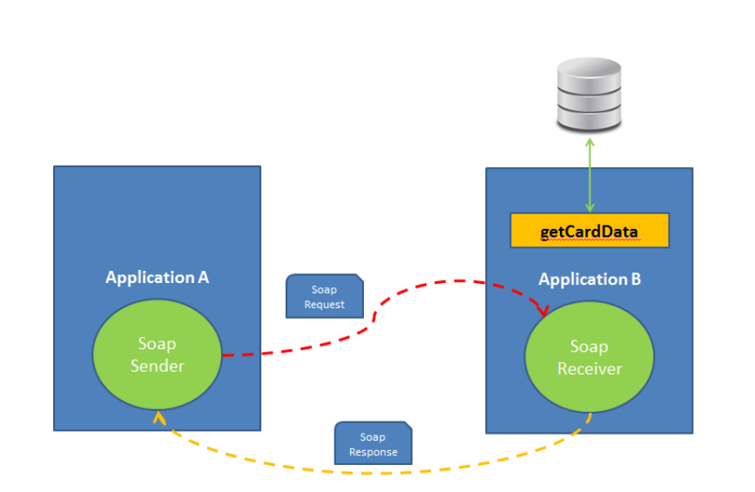
Giao thức truyền thông SOAP
SOAP là giao thức truyền thông giữa các ứng dụng.
SOAP được thiết kế để liên lạc qua Internet và làm việc qua tường lửa.
SOAP độc lập nền tảng, độc lập ngôn ngữ.
SOAP dựa trên XML, đơn giản và dễ mở rộng.

Slide 6
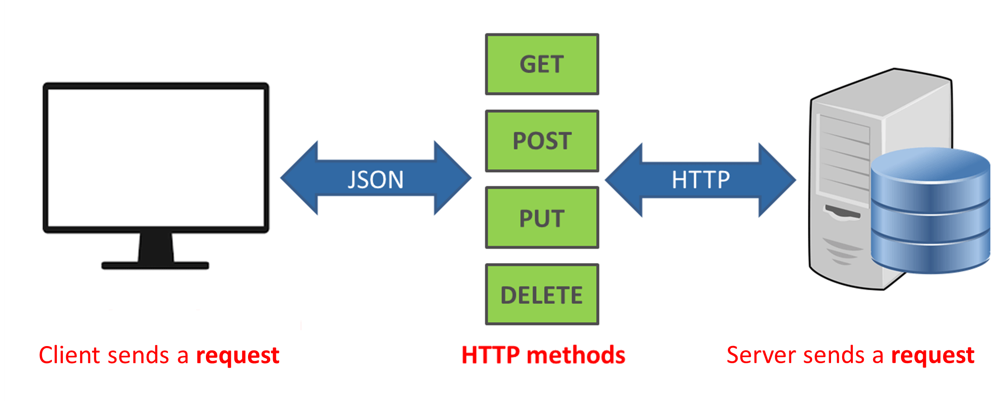
REST
Mọi thứ trong REST đều được coi là tài nguyên và được định danh thông qua URI, và có thể được biểu diễn thông qua dạng văn bản, XML, JSON ....

Slide 7

Bảo mật Web Service
Web Service Security là một chuẩn an toàn cho SOAP và cả những phần mở
rộng của SOAP, nó được dùng khi muốn xây dựng những web service toàn vẹn và tin cậy của thông điệp.
Web Service Security đảm bảo cho tính an toàn, sự toàn vẹn và tin cậy của thông điệp.

Slide 8
Bảo mật Web Service
Một chuẩn an toàn chung cho các hệ thống giao dịch trên mạng thường phải tập trung vào những điều sau :
Identification: định danh được những ai truy cập tài nguyên hệ thống.
Authentication: chứng thực truy cập tài nguyên của người muốn sử dụng.
Authorization: cho phép giao dịch khi đã xác nhận định danh người truy cập.
Integrity: toàn vẹn thông tin trên đường truyền.
Confidentiality: độ an toàn, không ai có thể đọc thông tin trên đường đi.
Auditing: kiểm tra, tất cả các giao dịch đều được lưu lại để kiểm tra.
Non-repudiation: độ mềm dẻo, cho phép chứng thực hợp tính hợp pháp hóa của thông tin đến từ một phía thứ ba ngoài hai phía là người gửi và người nhận.

Slide 9
Các kỹ thuật Web Service Security
- eXtensible Access Control Markup Language (XACML)
- Security Assertion Markup Language (SAML)
- XML Key Management Specification (XKMS)
- Web Services Policy Framework (WS-Policy)
- eXentisble Rights Markup Language (XrML)
- Secure Socket Layer (SSL)

Slide 10
eXtensible Access Control Markup Language (XACML)
XACML cung cấp một tiêu chuẩn, ngôn ngữ duy nhất để xác định các chính sách điều khiển truy cập.
XACML là một tiêu chuẩn bổ sung của OASIS để đưa ra các quyết định việc điều khiển truy cập.
XACML được thực hiện trong XML.
Các đối tượng của XACML được dùng để tạo ra một tiêu chuẩn cho việc miêu tả các thực thể điều khiển truy cập và các thuộc tính của chúng.

Slide 11
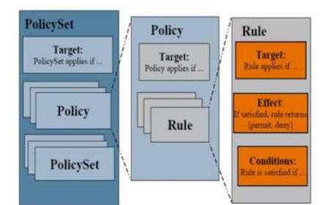
eXtensible Access Control Markup Language (XACML)
Một XACML bao gồm 3 thành phần cơ bản sau:
Rule (quy tắc)
Policy (chính sách)
Policy Set (thiết lập chính sách)

Slide 12
Security Assertion Markup Language (SAML)
SAML là sự kết hợp giữa S2ML và AuthML.
SAML là một tiêu chuẩn dựa trên XML, được hình thành như một khuôn khổ cho việc trao đổi thông tin liên quan đến an ninh.
Thể hiện dưới các xác nhận và sự tin tưởng giữa các bên tham gia trao đổi, nhằm xác thực giao tiếp người dùng, quyền lợi và các thuộc tính thông tin.

Slide 13
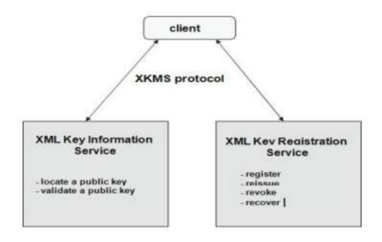
XML Key Management Specification (XKMS)
XKMS là một giao thức được phát triển bởi W3C để mô tả sự phân phối và đăng ký khóa công cộng.
XKMS làm giảm các ứng dụng phức tạp cú pháp của nền tảng được sử dụng để thiết lập các mối quan hệ tin tưởng.

Slide 14
Web Services Policy Framework (WS-Policy)
WS-Policy định nghĩa các điều kiện theo một yêu cầu có thể đáp ứng, tương ứng, khẳng định chính sách của các web service đó, giải pháp thay thế chính sách và cuối cùng là toàn bộ các chính sách:
Một sự khẳng định chính sách được hỗ trợ bằng cách yêu cầu khi và chỉ khi người yêu cầu đáp ứng được các yêu cầu tương ứng để khẳng định.
Một chính sách được hỗ trợ bằng cách yêu cầu khi và chỉ khi có yêu cầu hỗ trợ ít nhất là một trong những lựa chọn thay thế trong chính sách đó.

Slide 15
eXentisble Rights Markup Language (XrML)
XrML là một ngôn ngữ XML mà xác định làm thế nào để mô tả các quyền, lệ phí và điều kiện để sử dụng nội dung kỹ thuật số, với tính toàn vẹn thông điệp và tổ chức chứng thực.
XrML đã được hình thành để hỗ trợ thương mại trong các nội dung kỹ thuật số.
XrML dự định hỗ trợ truy cập và đặc điểm kỹ thuật của việc sử dụng điểu khiển các đối tượng an toàn kỹ thuật số trong trường hợp trao đổi tài chính.

Slide 16
Giao thức bảo mật SSL
SSL là một sự xuất hiện bổ sung của VPN (Virtual Private Networks).
SSL VPNs hoạt động ở tầng phiên của mô hình tiêu chuẩn OSI.
SSL được coi là giao thức bảo mật trong lớp vận chuyển
SSL cung cấp sự bảo mật truyền thông vốn có ba đặc tính cơ bản:
Các bên giao tiếp có thể xác thực nhau bằng cách sử dụng mật mã khóa chung.
Sự bí mật của lưu lượng dữ liệu được bảo vệ
Tính xác thực và tính toàn vẹn của lưu lượng dữ liệu cũng được bảo vệ.

Slide 17
Mời thầy và các bạn theo dõi phần demo đề tài

